Slide 1
Проект: Телеграм бот "ProgHelper AI"
Иванов Никита

Slide 2
Оглавление
Цели и задачи
Стек технологий
Реализация проекта
Вывод

Slide 3
Стэк технологий
В проекте использовались библиотеки:
Aiogram
langchain
requests
aiohttp
sqlaclhemy
А также сторонние сервисы:
PostgreSQL
Gigachat API

Slide 4
Цели и задачи
Цель:
Создать Telegram-бота для помощи в изучении программирования, который:
- Объясняет базовые темы и алгоритмы
- Отвечает на вопросы с помощью AI
- Позволяет просто пообщаться с AI на тему программирования (и около неё)
Задачи:
Определить структуру бота, основные модули и их взаимодействие.
Организовать подачу учебных материалов и реализовать механизм ответов на запросы пользователей.
Настроить взаимодействие с внешними сервисами (GigaChat API, Postgres, Ollama).
Подготовить проект к развёртыванию и дальнейшему развитию

Slide 5
Реализация проекта

Slide 6
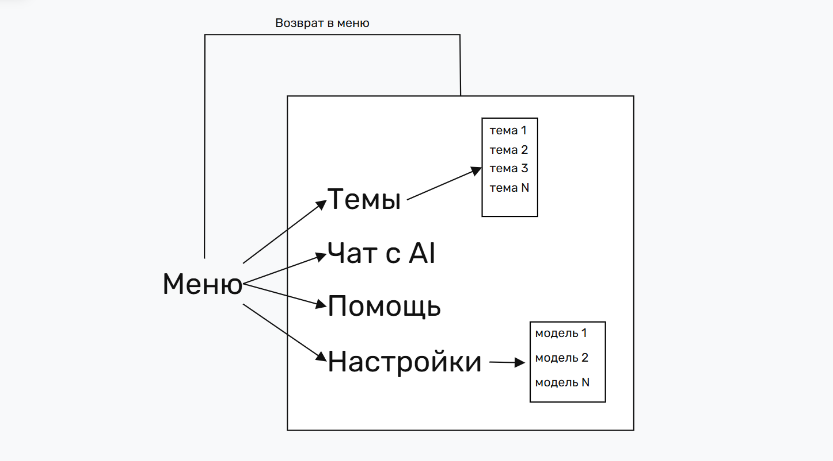

Slide 7
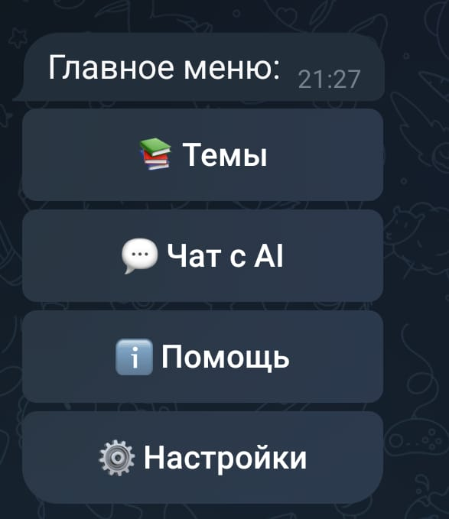
Главное меню
При запуске бот приветствует пользователя и показывает ему список доступных функций.

Slide 8
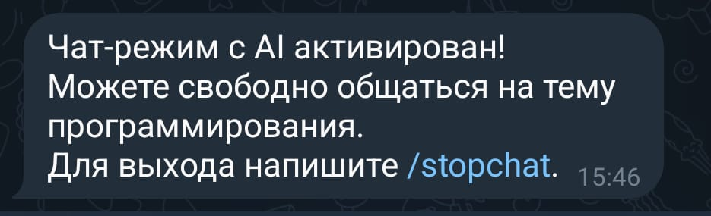
Чат с AI
При выборе функции чата с AI пользователя перенаправляет на свободный чат для общения с выбранной им в настройках LLM.

Slide 9
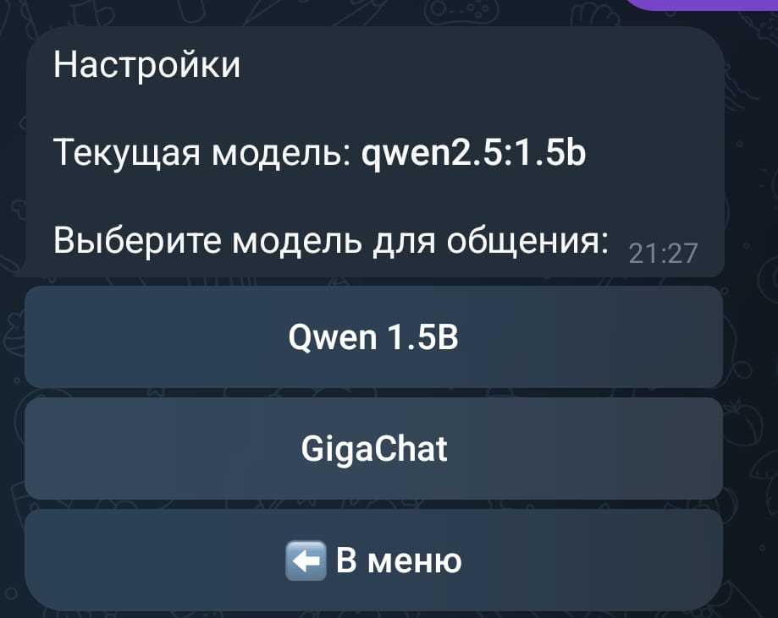
Настройки
В настройках пользователь может выбрать LLM, которую он хотел бы использовать в свободном чате и для объяснения тем.

Slide 10
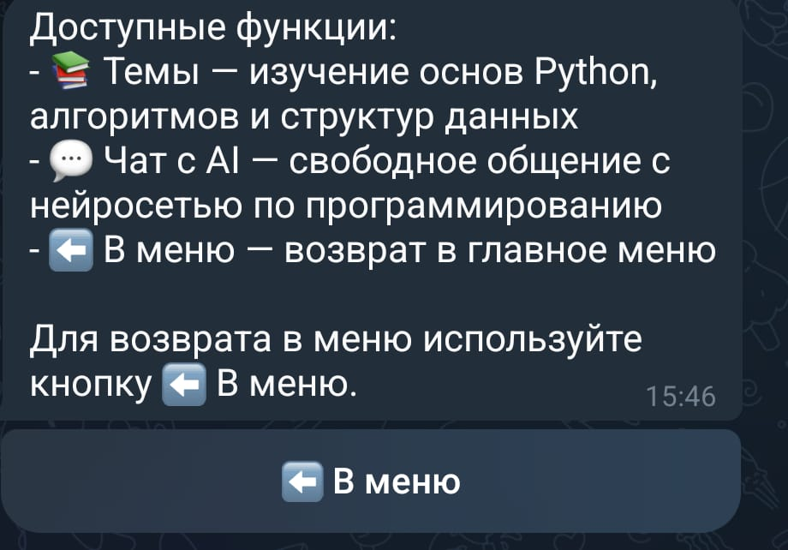
Помощь
В меню помощи пользователю предоставляется гайд по функциям бота и их использованию.

Slide 11
Вывод:
Мой проект представляет собой функционального телеграм бота с использованием современных AI технологий. Бот сочетает в себе как простого помощника, так и полноценный инструмент для помощи в обучении и разработке в сфере IT.

